Slide 1
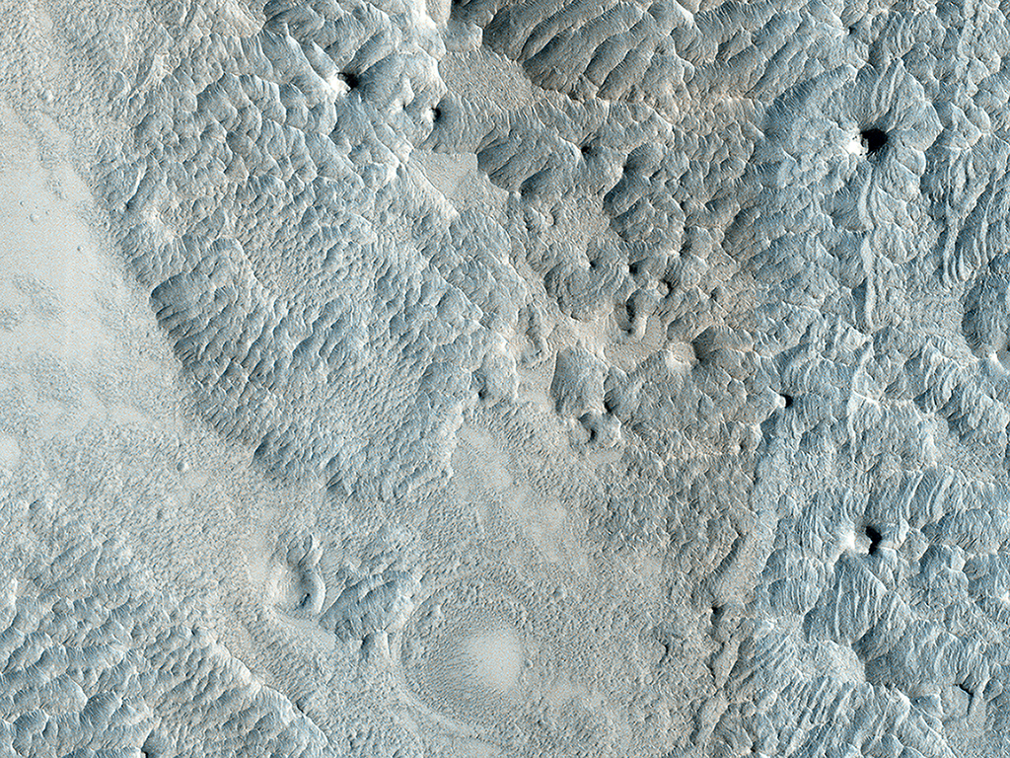


Terreno erodido em Arabia Terra
Esse terreno em algum momento já foi liso, porém com o passar do tempo tem sido corroído (provavelmente pelo vento), formando áreas baixas de depressão, onde podemos ver muitas pequenas dunas. As dunas lembram as ondas do oceano, enquanto em outras áreas vemos pequenas colinas com o topo plano. (NASA/JPL/University of Arizona.)
uahirise.org/pt/ESP_039113_1915

